Slide 1
НАО «Медицинский Университет Караганды»
«Создание открытых онлайн курсов (moocs)»

Slide 2
Используемые интернет- платформы
www.qmu.kz

Slide 3
Используемые ресурсы:
Вебинары
Видео уроки
Тесты
Клинические случаи
Клинические задачи
Консультации
www.qmu.kz

Slide 4
Преподаватели медицинских организаций образования Студенты НАО «МУК» Магистранты /пререквизит
Обучение проходят:
www.qmu.kz

Slide 5
Инновационные методы обучения -клинические сценарии
Решение онлайн клинических сценариев помогают студентам развивать клиническое мышление
www.qmu.kz

Slide 6
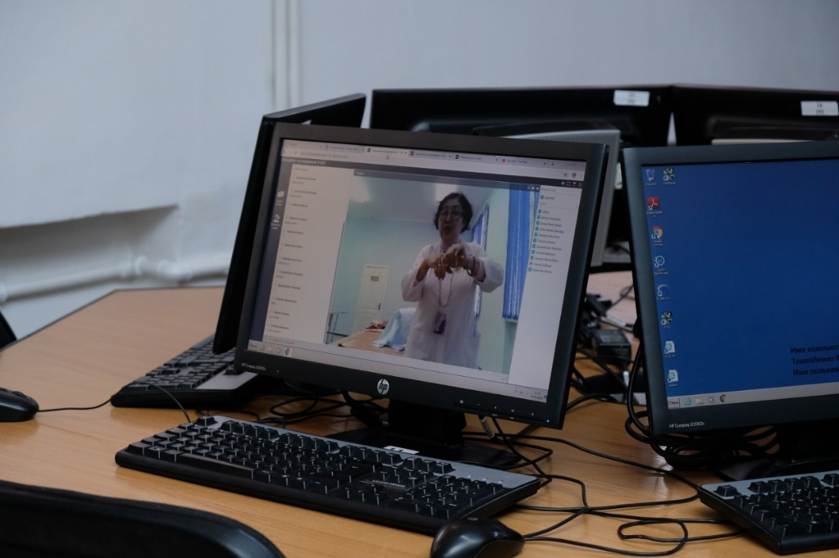
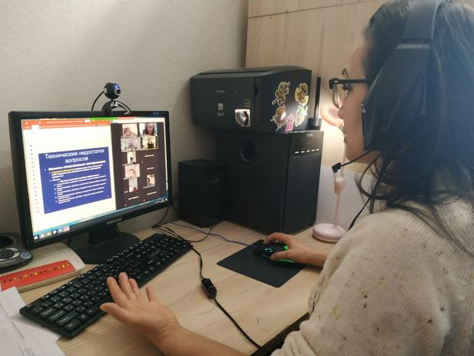
Вебинары и консультации для студентов и преподавателей
www.qmu.kz

Slide 7
Преимущества онлайн обучения:
1. Доступность. Преподаватель связывается со слушателями цикла, когда возникнет в этом необходимость по заранее согласованному расписанию встреч, даже если слушатель находится за пределами страны, а преподаватель - в Казахстане. Онлайн-уроки могут проходить в двух форматах: заранее записанный видеоурок или вебинар в прямом эфире. При этом, прямые эфиры не сильно отличаются от привычных встреч с преподавателем, и одномоментно можно видеть презентацию, задавать вопросы, общаться с другими обучающимися. Обучение можно проводить из любого места, но при этом всегда выглядеть профессионально.
2. Гибкость. В процессе дистанционного обучения большую часть материала слушатели осваивают самостоятельно, соответственно слушатель волен выбирать сам своё время для обучения. Такая форма обучения хорошо сочетается с работой и легко подстроить под любой рабочий график.
3. Экономия денег и времени. Дистанционное образование дешевле очного обучения. Работодателям не требуются дополнительные расходы на командировки своего сотрудника, а организаторам не требуются специальные помещения для проведения цикла. Помимо транспортных и материальных расходов, дистанционное образование позволяет сохранить массу свободного времени.
4. Конкретные знания. Дистанционное обучение дает слушателю конкретный набор знаний и навыков.
5. Развитие самодисциплины. Дистанционное обучение требует от слушателей сильной мотивации, жесткой самодисциплины.
6. Воспроизводимость занятий. Преимущества онлайн-обучения для организатора в том, что презентации, тесты, видео, чаты, эфир можно многократно пересматривать.
www.qmu.kz

Slide 8
Недостатки онлайн обучения:
1. Низкая скорость Интернета. Скорость видео во время видеотрансляций может зависеть от изменения погоды или других факторов, от условий обслуживания оператором, или от условий окружающей среды. Видео может «виснуть» даже при небольшом дождике или отключиться свет в самый неподходящий момент.
2. Отсутствие прямого контакта между преподавателем и слушателем. Во время обычных занятий преподаватель может делать записи на доске или флипчарте, чтобы детально объяснить тему. В лучшем случае преподаватель может показать написанное через камеру, но в итоге — потеря времени из-за скорости Интернета или других «барьеров».
3. Привязанность к физической локации может влиять на эффективность обучения. Слушателям приходится сидеть час или два, смотря на экран ноутбука или компьютера, в результате чего может появиться утомляемость. Удаленное обучение также делает зависимым от технических средств.
www.qmu.kz

Slide 9
www.qmu.kz

Slide 10
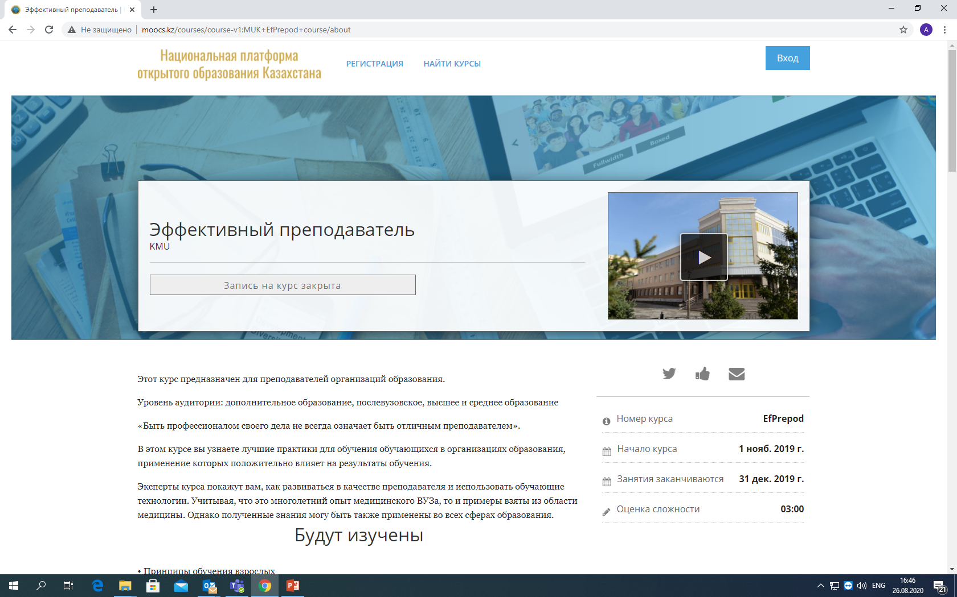
С 1 ноября 2019 года по 15 декабря 2019 года на Национальной платформе открытого образования Казахстана размещен открытый онлайн курс по повышению педагогической квалификации на тему «Эффективный преподаватель».
www.qmu.kz

Slide 11
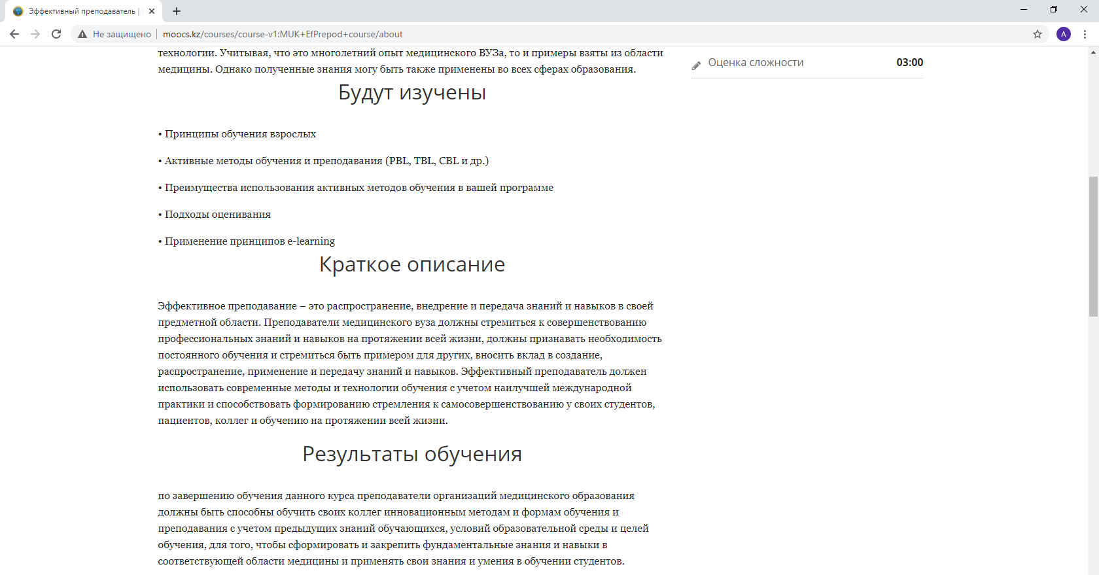
www.qmu.kz

Slide 12
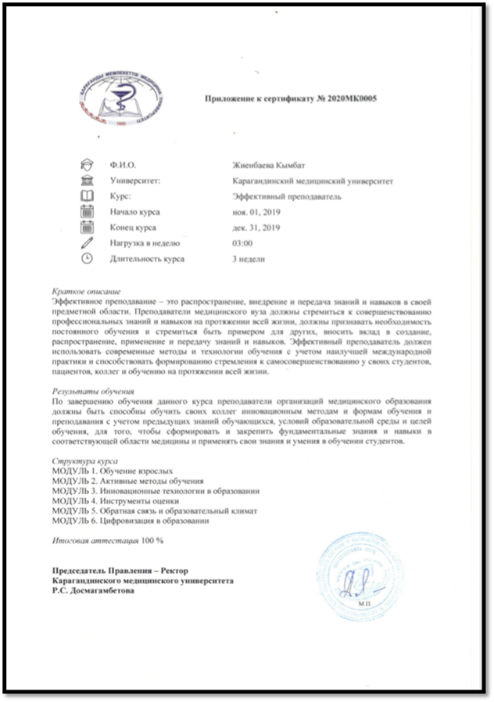
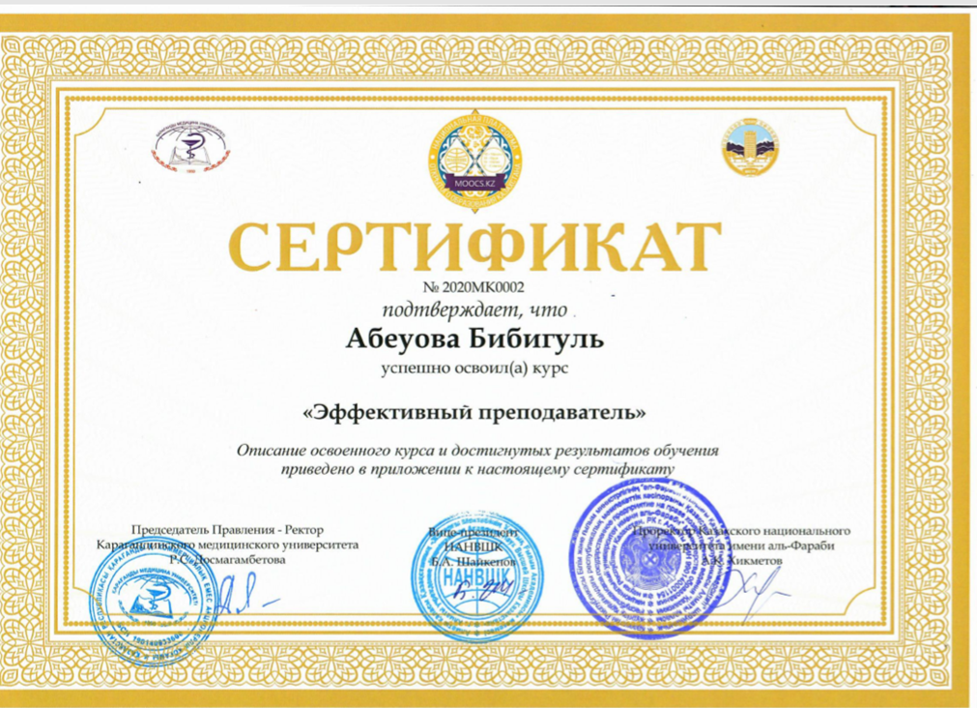
На открытом онлайн курсе участвовали 112 слушателей и по окончанию курса сдали итоговое тестирование. По результатам тестирования положительную оценку получили 29 слушателей и получили официальный сертификат с приложением. Из них 24 слушателей ППС НАО МУК, а остальные 5 слушателей из других университетов.
www.qmu.kz

Slide 13
www.qmu.kz

Slide 14
www.qmu.kz

Slide 15
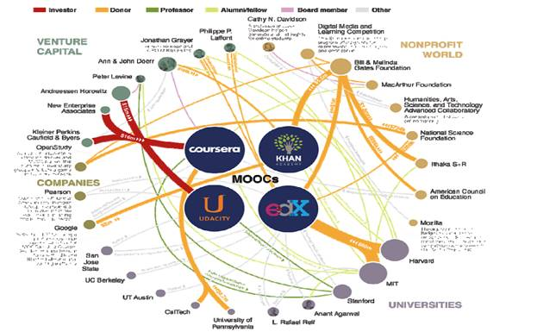
Разновидности moocs
www.qmu.kz

Slide 16
www.qmu.kz

Slide 17
Требования
Силлабус
Не менее 5 модулей
Видео лекции – 3-5 минут с транскриптом
Лекции PPt PDF
Тестовые вопросы
Задания
Задачи
Обсуждения на форуме
Итоговое тестирование
www.qmu.kz

